Slide 1
“Le evoluzioni del Portale della trasparenza,in attuazione degli aggiornamenti del D.lgs. n. 33 del 2013”
AIPo - Parma 30/11/2017
Saverio Ghiotti

Slide 2
Il portale della trasparenza

Slide 3
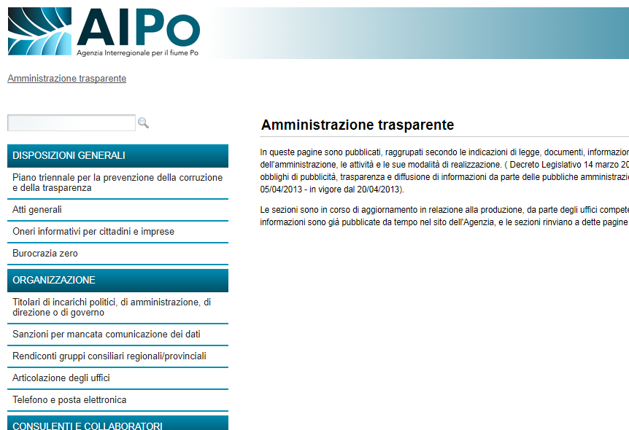
Portale della trasparenza realizzato con Clearò

Slide 4
La piattaforma Clearò
Clearò piattaforma condivisa per l’Amministrazione Trasparente
Per ogni nuovo sito
AMM 1
AMM 2
AMM 3
…
AMM n
Personalizzazioni nella forma e nei contenuti:
Fogli di stile aderenti con il sito web dell’Ente
Personalizzazione nei contenuti redazionali
Eventuali flussi automatici dai sistemi informativi dell’Ente
Piattaforma
STRUTTURA COMUNE

Slide 5
I numeri di Clearò *
13 ENTI UTILIZZATORI
40 RICHIESTE DI ASSISTENZA/MESE (media)
456 UTENTI DI BACK-OFFICE
34.971 DOCUMENTI CARICATI
802.004 RECORD CARICATI
19.000 VISITATORI AL MESE AL FRONT-END
(10-23% da dispositivi mobili)
* Dati al 30/06/2017

Slide 6
Clearò: non solo un sito
Piattaforma
Gestione concorrente delle tabelle (redazione condivisa)
Versioning
Repository di documenti
Import-export formato csv
Audit
Servizi per integrazione
…
Servizio
Chiarimenti sull’uso dell’applicativo e supporto utente
Supporto sull’organizzazione dei contenuti
Caricamento massivo di dati in DDL/DML
Gestione credenziali
Configurazione ruoli/utente
Monitoraggio dell’applicativo
Richieste di restore di dati (cancellazioni accidentali, etc) ed elaborazioni dati
Reportistica
Monitoraggio su evoluzione tecnologica e conseguenti adeguamenti
Presidio della normativa

Slide 7
ATTIVITA’ DI MIGLIORAMENTO/adeguamento DELLA PIATTAFORMA

Slide 8
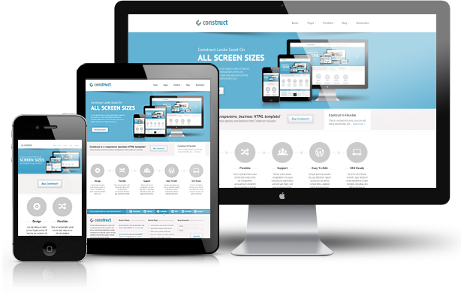
Clearò - Usabilità e Linee Guida
Clearò - Usabilità e Linee Guida AgID di design per i siti web della PA
Responsive
Clearò ha già superamento tutti test di accessibilità

Slide 9
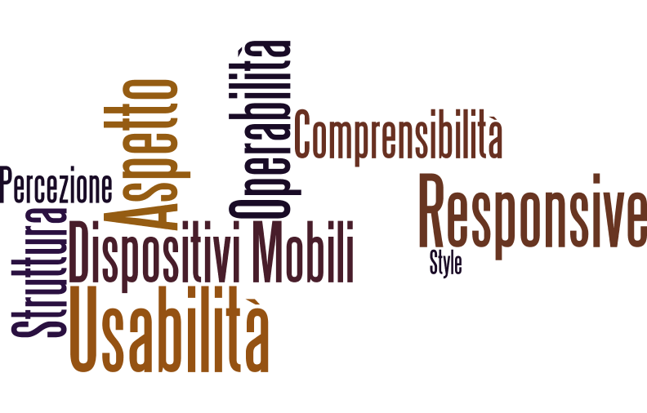
Clearò - Usabilità e Linee Guida
Rendere la consultazione (lato cittadino) del sito trasparenza usabile in maniera corretta sui vari dispositivi (smartphone, tablet, pc)
Rendere più chiara l’informazione pubblicata
Applicazione progressiva di un'identità visiva coerente per tutta la pubblica amministrazione andando a recepire le Linee Guida di design AGID
Il menu
Il filo di Arianna
L’header e footer
La pagina interna
Le tabella (DDL)
I documenti (DML)
I risultati della ricerca
agendo su

Slide 10
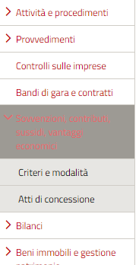
Clearò - Usabilità e Linee Guida
Filo di Arianna
Export
Paginazione
Menù
Documenti

Slide 11
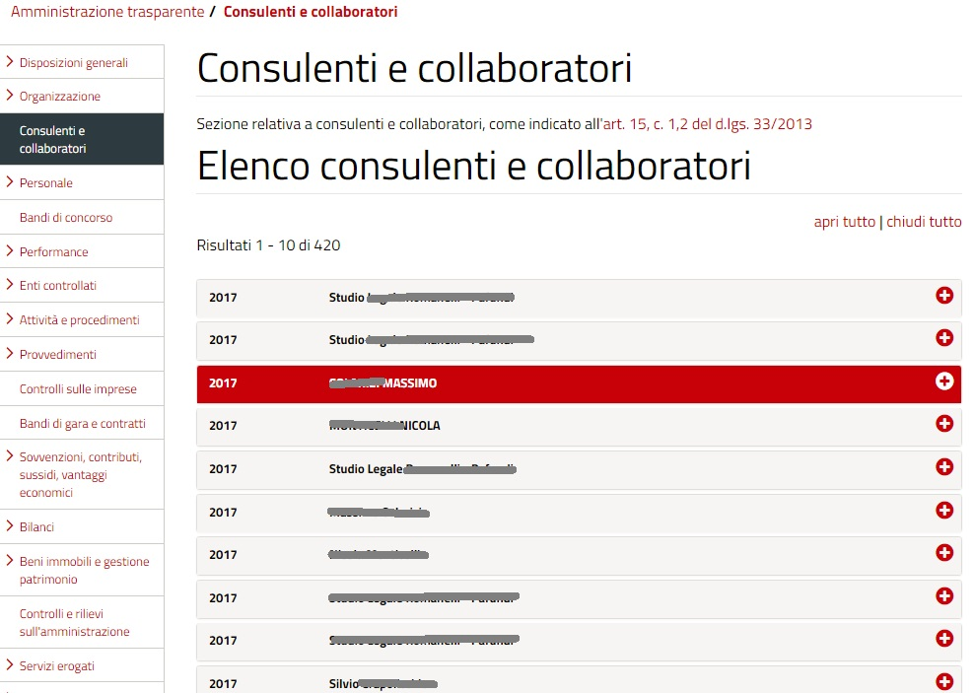
Clearò - Usabilità e Linee Guida

Slide 12
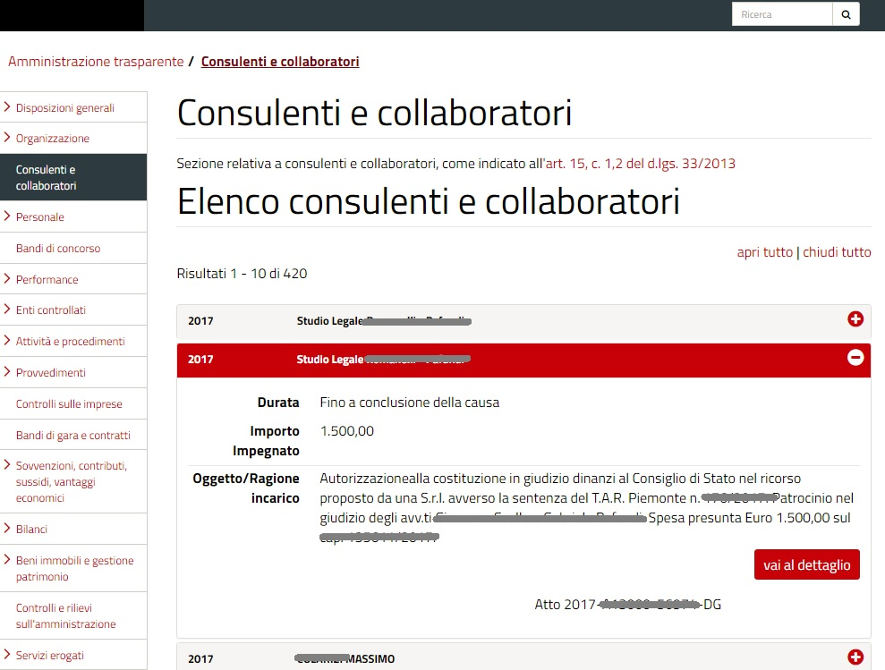
Clearò - Usabilità e Linee Guida

Slide 13
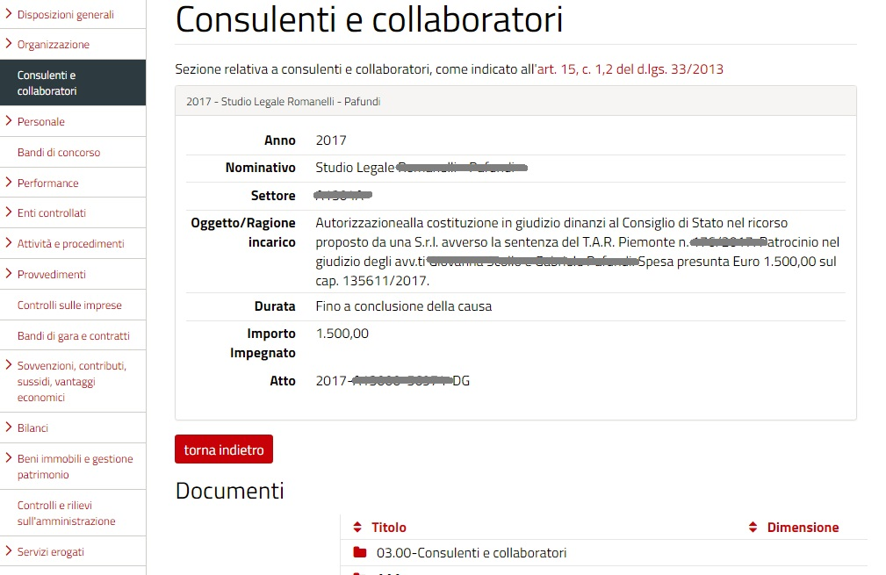
Clearò - Usabilità e Linee Guida

Slide 14
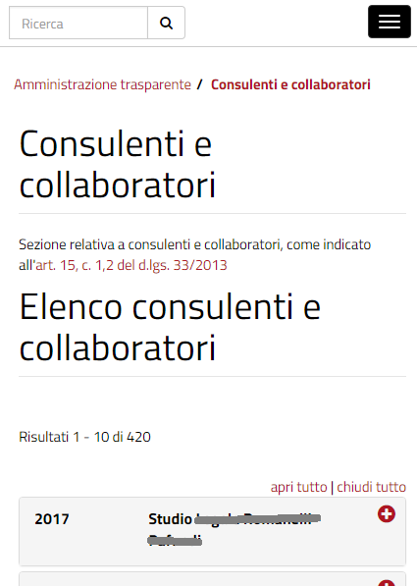
Clearò - Usabilità e Linee Guida
Responsive

Slide 15
ADEGUAMENTI Dlgs 33/2013

Slide 16
DLGS 33 del 14 marzo 2013: evoluzioni
Riordino della disciplina riguardante gli obblighi di pubblicita', trasparenza e diffusione di informazioni da parte delle pubbliche amministrazioni.
65 aggiornamenti all’Atto
Riordino della disciplina riguardante il diritto di accesso civico e gli obblighi di pubblicita', trasparenza e diffusione di informazioni da parte delle pubbliche amministrazioni.

Slide 17
Il DECRETO LEGISLATIVO 25 maggio 2016, n. 97 (in G.U. 08/06/2016, n.132)
Revisione e semplificazione delle disposizioni in materia di prevenzione della corruzione, pubblicita' e trasparenza, correttivo della legge 6 novembre 2012, n. 190 e del decreto legislativo 14 marzo 2013, n. 33, ai sensi dell'articolo 7 della legge 7 agosto 2015, n. 124, in materia di riorganizzazione delle amministrazioni pubbliche. (16G00108) (GU n.132 del 8-6-2016 ). Entrata in vigore del provvedimento: 23/06/2016
Principali impatti
Accesso civico a dati e documenti Art. 5 del 33/2016
Sito Amministrazione Trasparente
ANAC
Determinazione n. 1310 del 28/12/2016
(Linee guida recanti indicazioni sull’attuazione degli obblighi di pubblicità, trasparenza e diffusione di informazioni)
Determinazione n. 241 del 08/03/2017
(Linee guida su «Obblighi di pubblicazione concernenti i titolari di incarichi politici, di amministrazione, di direzione o di governo e i titolari di incarichi dirigenziali»)
Determinazione n. 1134 del 08/11/2017 Nuove linee guida per l’attuazione della normativa in materia di prevenzione della corruzione e trasparenza da parte delle società e degli enti di diritto privato controllati e partecipati dalle pubbliche amministrazioni e degli enti pubblici economici
Notes:
Aipo sta adottando un regolamento interno per l’accesso Civico

Slide 18
Accesso civico a dati e documenti
Art. 5, co. 2, D.Lgs. 33/2013
Accesso civico «generalizzato», c.d. FOIA
Il diritto riconosciuto a chiunque di accedere ai dati e ai documenti detenuti dalle pubbliche amministrazioni, ulteriori rispetto a quelli oggetto di pubblicazione, nel rispetto dei limiti relativi alla tutela di interessi giuridicamente rilevanti secondo quanto previsto dall’articolo 5-bis”.
Art. 5, co. 3, D.Lgs. 33/2013
Accesso civico «generalizzato», c.d. FOIA
L'esercizio del diritto di cui ai commi 1 e 2 non è sottoposto ad alcuna limitazione quanto alla legittimazione soggettiva del richiedente. L'istanza di accesso civico identifica i dati, le informazioni o i documenti richiesti e non richiede motivazione…

Slide 19
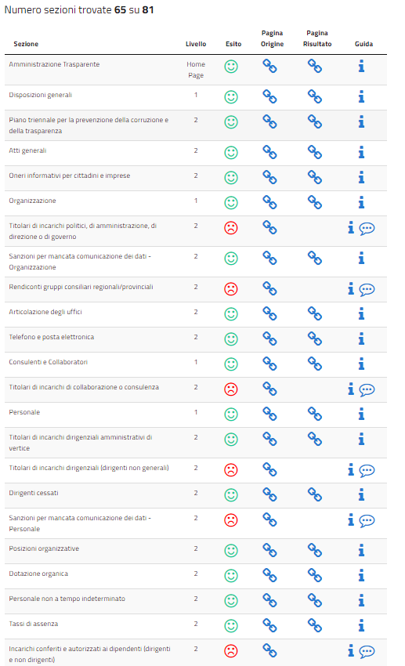
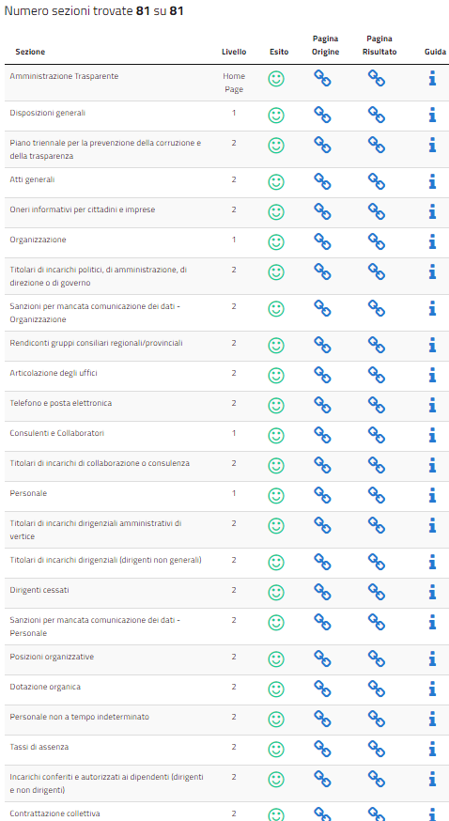
Gli impatti sul portale
OK KO
DOPO
PRIMA

Slide 20
Gli interventi
DESCRIZIONE INTERVENTO | Titoli 1° livello | Titoli 2° livello | DDL | Migraz. | Totale
INSERIMENTO | 0 | 12 | 4 | 1 | 17
MODIFICA | 1 | 4 | 6 | 0 | 11
RIMOZIONE | 1 | 5 | 2 | 1 | 9
SPOSTAMENTO | 0 | 1 | 0 | 1 | 2
Totale | 2 | 22 | 12 | 3 | 39
Per 13 Enti ≅ 500 interventi

Slide 21
Inserimento: titoli secondo livello
titolo | Titolo Contenuto
personale | Dirigenti cessati
personale | Sanzioni per mancata comunicazione dei dati
Bandi di gara e contratti | Informazioni sulle singole procedure in formato tabellare
Bandi di gara e contratti | Atti delle amministrazioni aggiudicatrici e degli enti aggiudicatori distintamente per ogni procedura
Controlli e rilievi sull'amministrazione | Organi di revisione amministrativa e contabile
Controlli e rilievi sull'amministrazione | Corte dei conti
Controlli e rilievi sull'amministrazione | Organismi indipendenti di valutazione, nuclei di valutazione o altri organismi con funzioni analoghe
Pagamenti dell'amministrazione | Dati sui pagamenti
Pagamenti dell'amministrazione | Dati sui pagamenti del servizio sanitario nazionale
Opere pubbliche | Nuclei di valutazione e verifica degli investimenti pubblici
Opere pubbliche | Atti di programmazione delle opere pubbliche
Opere pubbliche | Tempi costi e indicatori di realizzazione delle opere pubbliche

Slide 22
Inserimento: DDL
titolo | Titolo Contenuto
Organizzazione | DDL "Titolari di incarichi di amministrazione, di direzione o di governo"
Servizi erogati | DDL "Liste di Attesa"
Pagamenti dell'amministrazione | DDL "Dati sui pagamenti"
Pagamenti dell'amministrazione | DDL "Dati sui pagamenti in forma sintetica e aggregata"

Slide 23
Modifica: Titoli e DDL
titolo | Titolo Contenuto
disposizioni generali | Programma per la Trasparenza e l'Integrità | Titolo
Organizzazione | Organi di indirizzo politico-amministrativo | Titolo
Organizzazione | DDL "Titolari di incarichi politici" | DDL
Organizzazione | DDL"Dichiarazioni patrimoniali, redditi e spese elettorali" | DDL
Consulenti e collaboratori | Titolari di incarichi di collaborazione o consulenza | Titolo
personale | Incarichi amministrativi di vertice | Titolo
personale | DDL "Incarichi dirigenti di vertice" | DDL
personale | Dirigenti | Titolo
personale | DDL " Elenco dirigenti" | DDL
bandi di concorso | DDL Elenco dei bandi espletati: | DDL
Attività e procedimenti | DDL Tipologie di procedimento: | DDL

Slide 24
Rimozione: Titoli e DDL + Migrazione
titolo | Titolo Contenuto
disposizioni generali | Burocrazia zero | Titolo
bandi di concorso | DDL "Dati relativi alle procedure selettive" | DDL
performance | Documento OIV di validazione della Relazione sulla Performance | Migrazione
performance | Benessere organizzativo | Titolo
Attività e procedimenti | Dati aggregati attività amministrativa | Titolo
Attività e procedimenti | Monitoraggio tempi procedimentali | Titolo
Controlli sulle imprese | Controlli sulle imprese | Titolo
Servizi erogati | Tempi medi di erogazione dei servizi | Titolo
Servizi erogati | DDL "Tempo medio di erogazione" | DDL

Slide 25
Spostamento: Titoli + Migrazione
titolo | Titolo Contenuto
disposizioni generali | Attestazioni OIV o struttura analoga | Titolo
disposizioni generali | Attestazioni OIV o struttura analoga | Migrazione

Slide 26
Grazie
saverio.ghiotti@csi.it

